Slide 1
Визначення фтору потенціометричним методом
Мета роботи - оволодіти методикою визначення фтору потенціометричним методом.

Slide 2
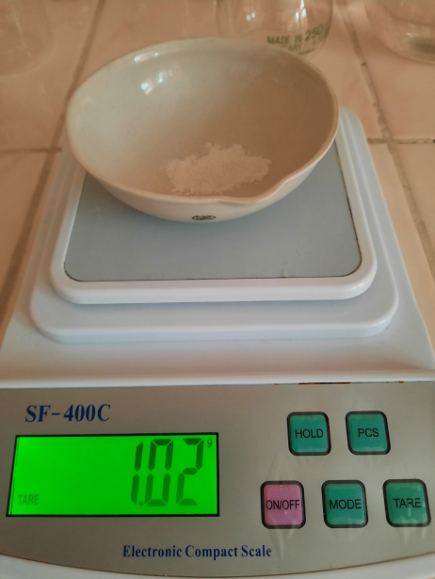
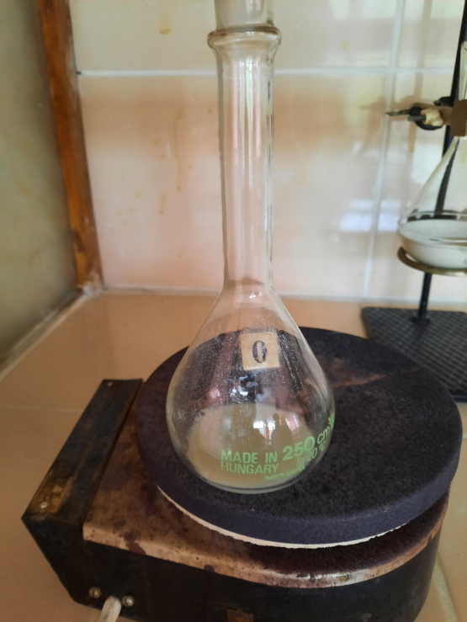
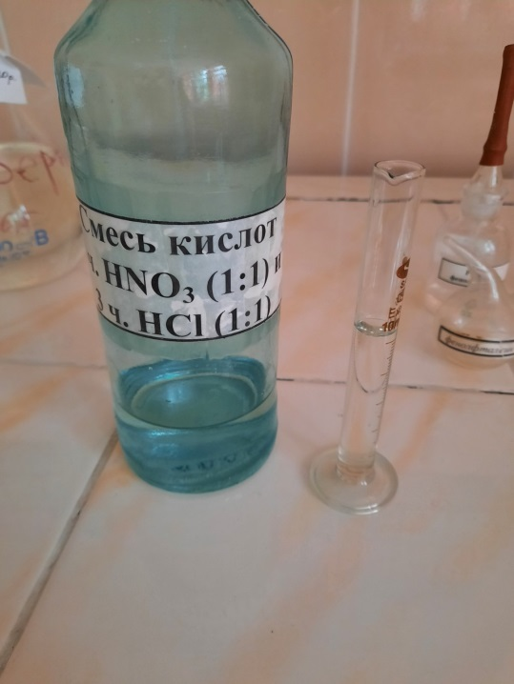
Наважку проби пилу або шихти масою 1 г, взяту з похибкою не більше 0,02 г, помістити в мірну колбу місткістю 250 см3
приливати циліндром 10 см³, суміші хлоридної і нітратної кислот, розведених 1:1,
та нагрівати на електроплитці, періодично помішуючи майже до кипіння, але не кип’ятити

Slide 3
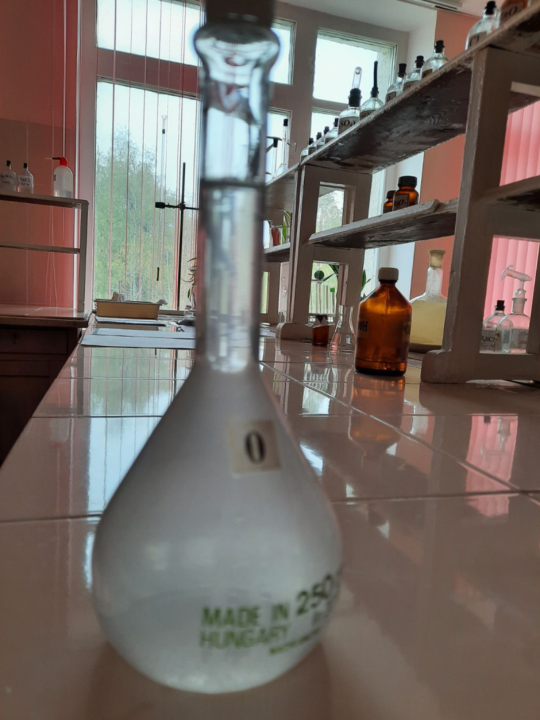
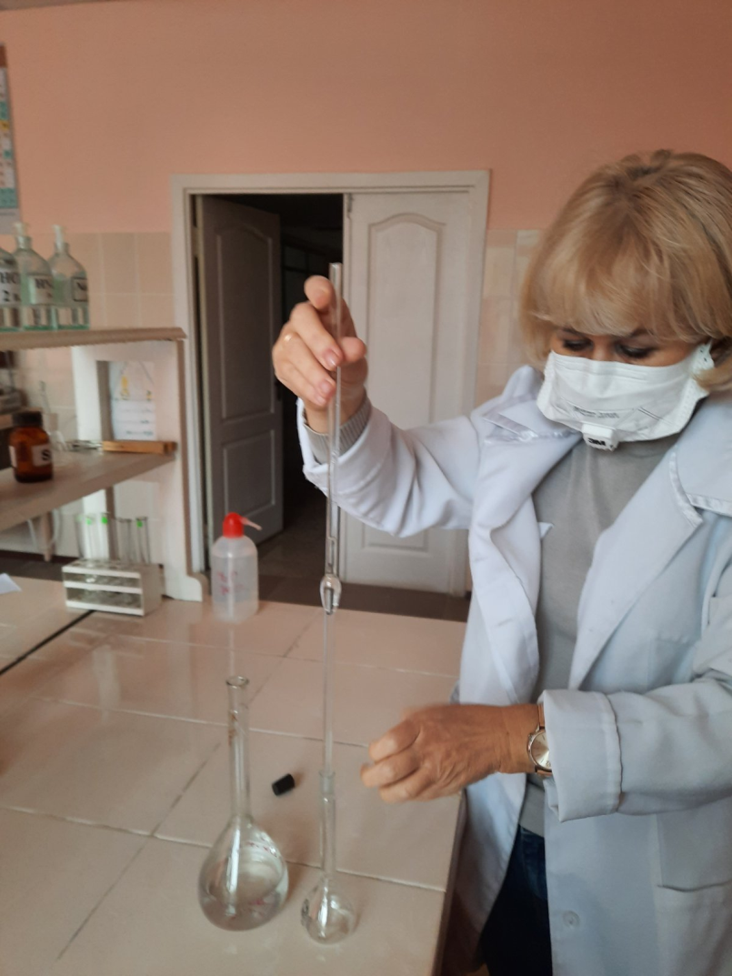
Після розчинення наважки колбу охолодити, довести вміст колби до позначки і перемішати.
10 см³ отриманого розчину піпеткою перенести у мірну колбу місткістю 50 см³

Slide 4
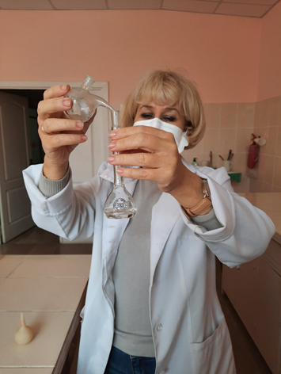
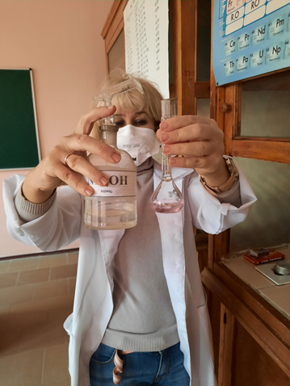
додати 3-5 крапель фенолфталеїну і по краплях доливати розчин аміаку з масовою часткою аміаку 25% до появи рожевого кольору

Slide 5
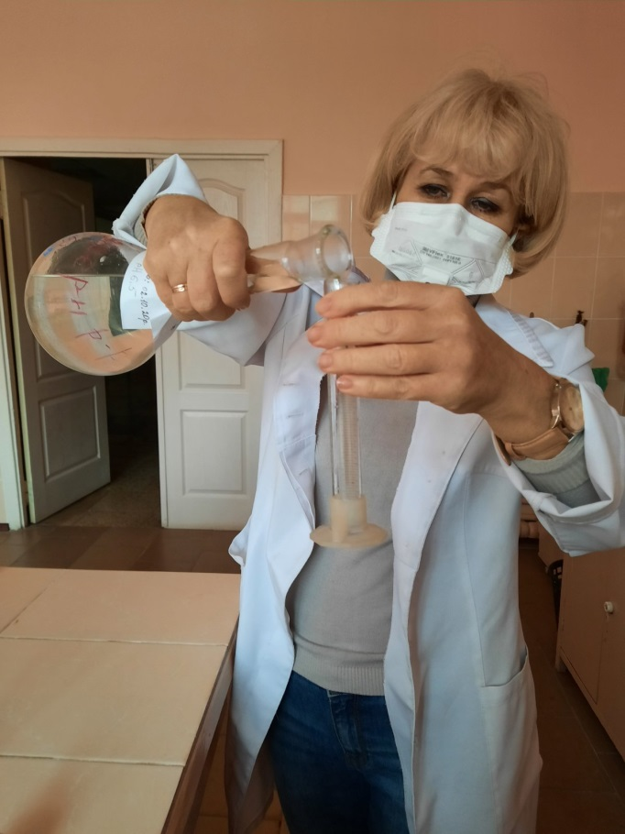
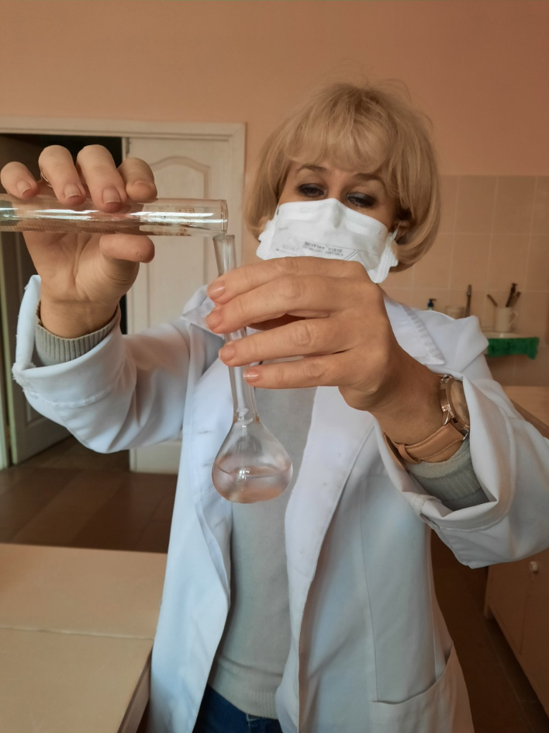
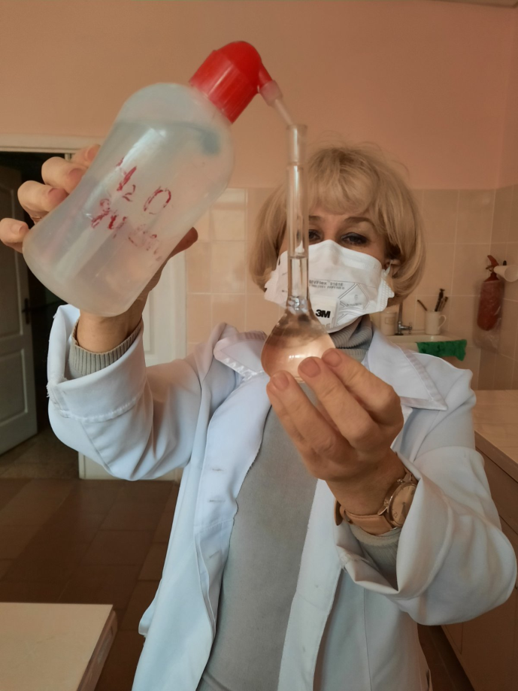
Потім додати циліндром 25 см³ буферного розчину, довести вміст колби до мітки і перемішати.

Slide 6
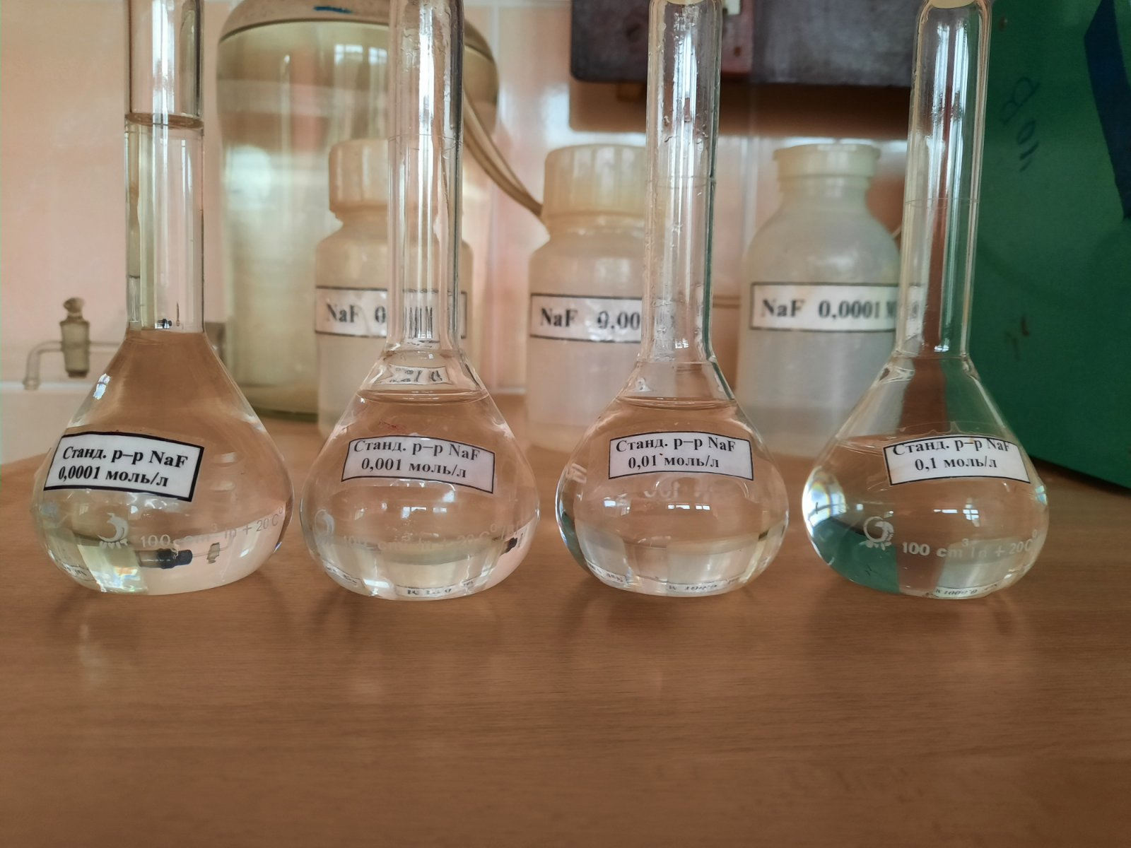
Побудова градуювального графіку
Для побудови градуювального графіка готують серію розчинів для порівняння

Slide 7
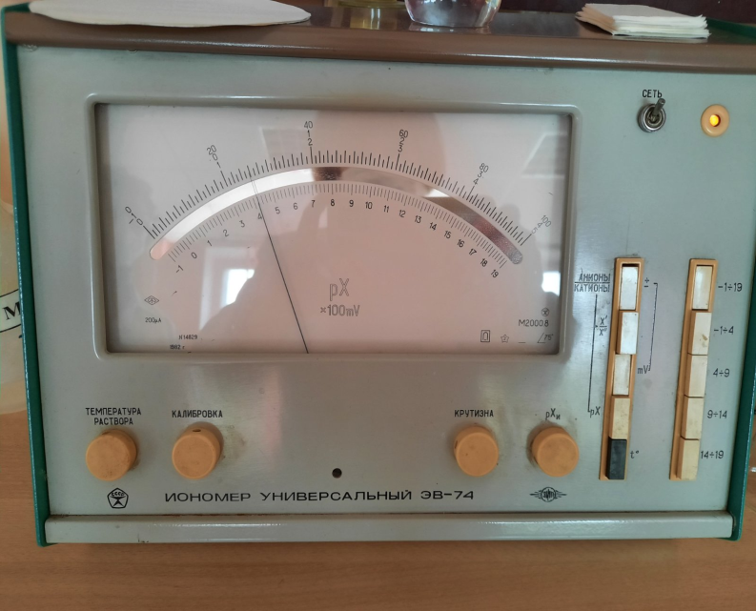
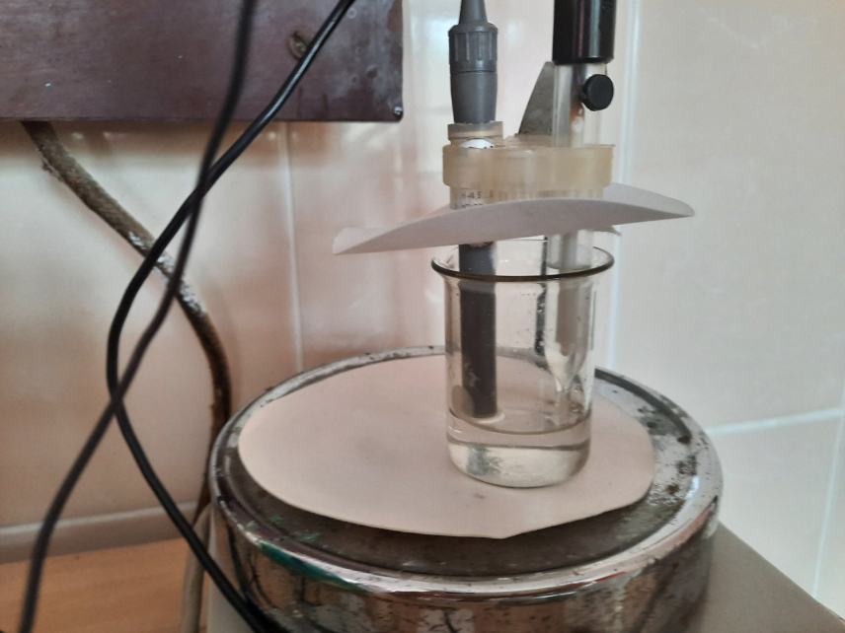
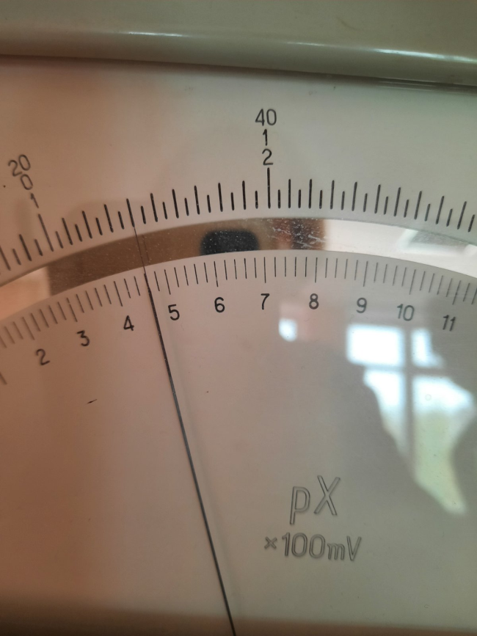
Фторид – селективний електрод працює як вимірювальний на пару з допоміжним хлорсрібним електродом. Діючим елементом вимірювального електрода є кристал LaF₃, розміщений на його кінці.

Slide 8
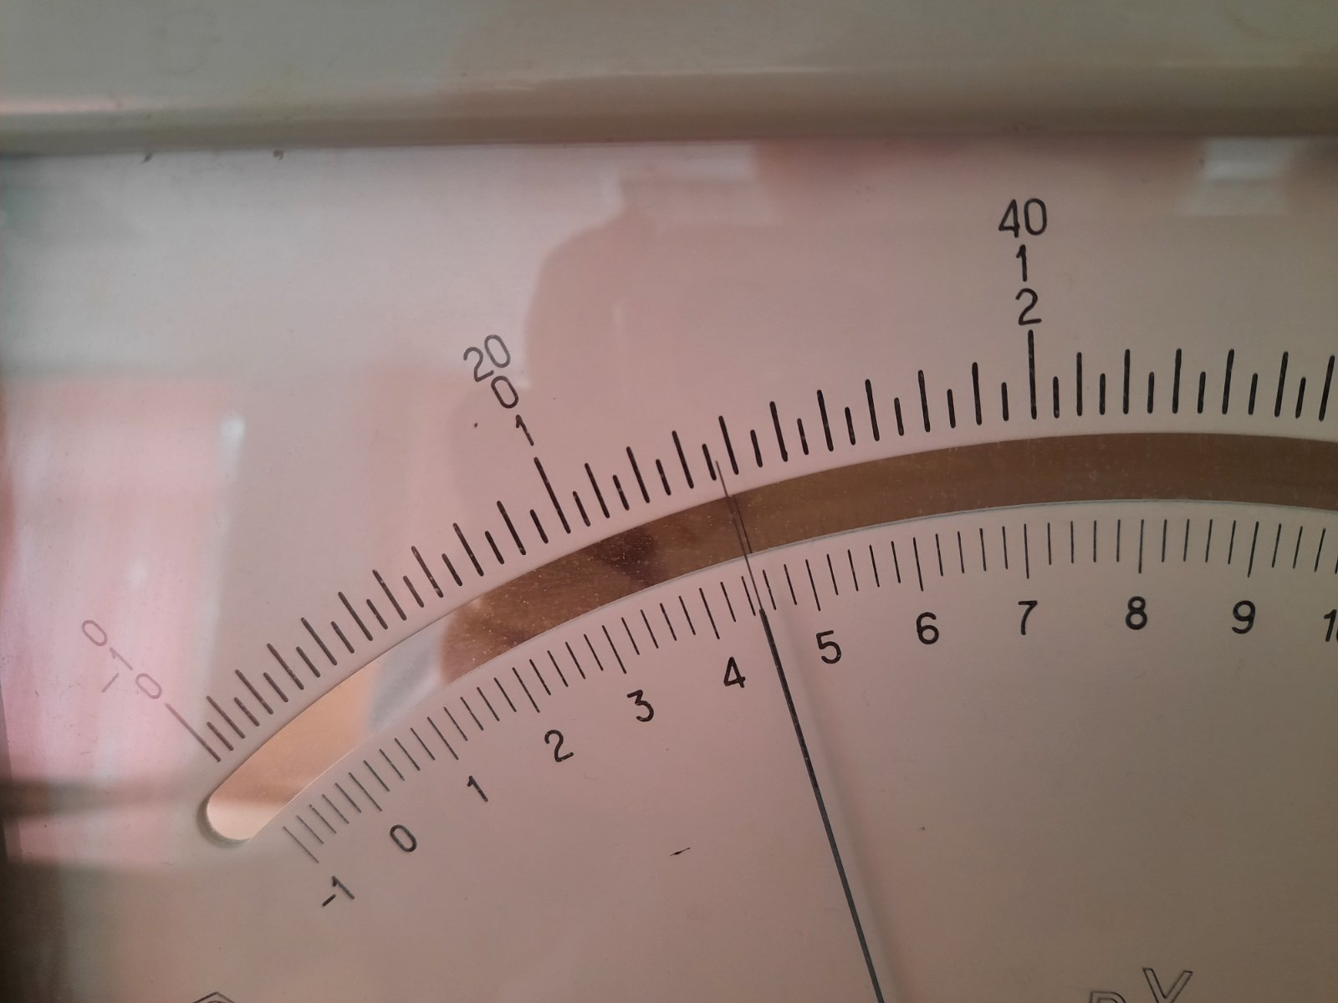
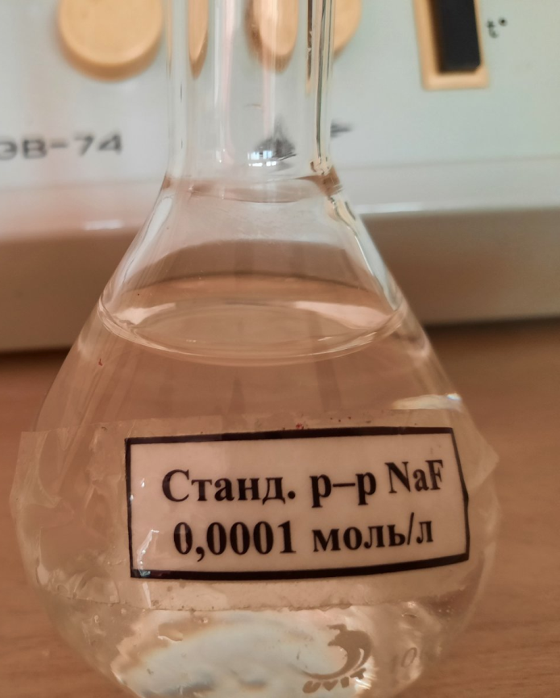
Зняття градуювального графіка ведуть від розчину з найменшою концентрацією С(NaF) = 1 · 10⁻⁴ моль/дм³ до більшої С(NaF) = 1 · 10⁻¹ моль/дм³.

Slide 9
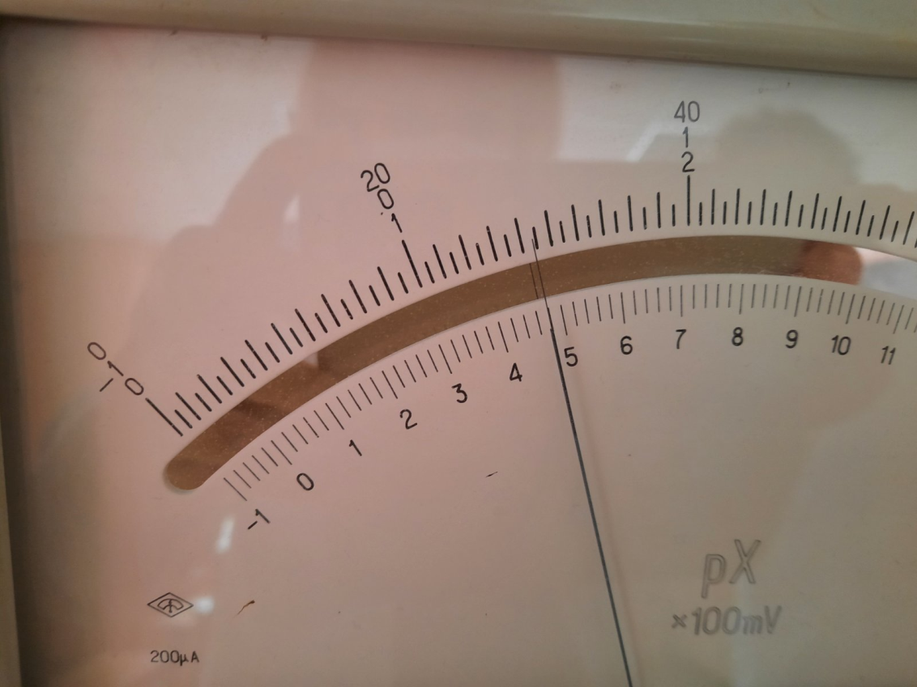
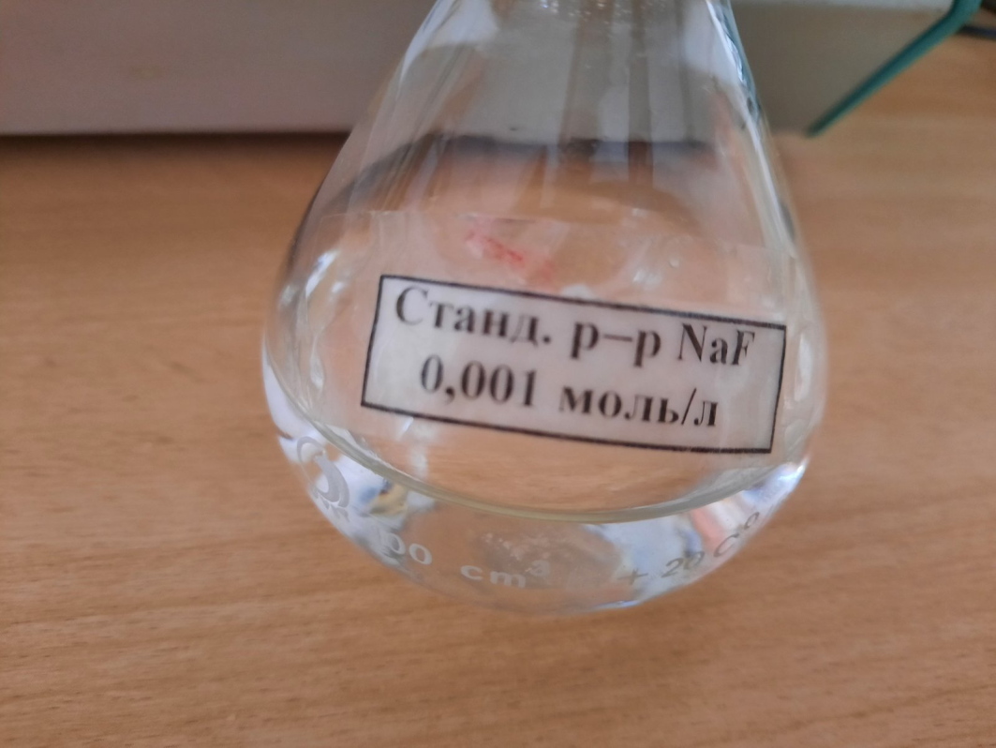
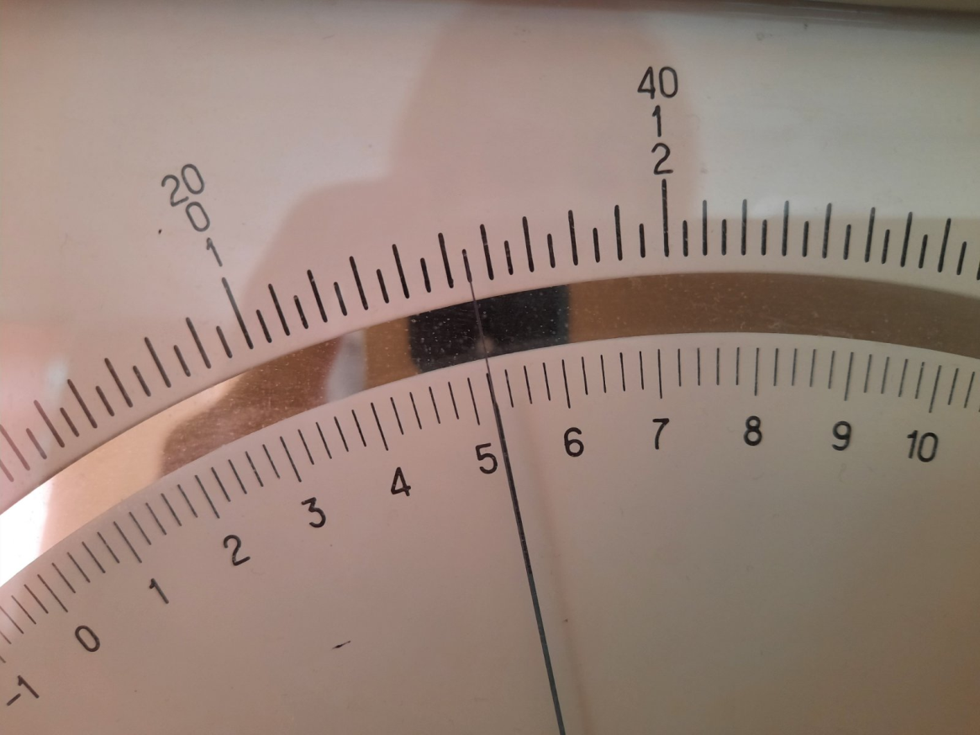
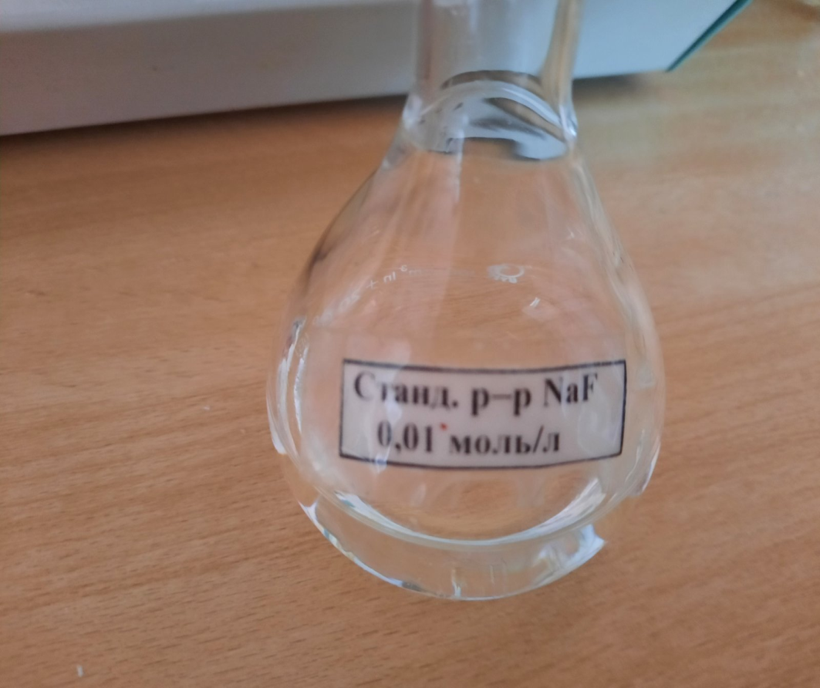

Slide 10
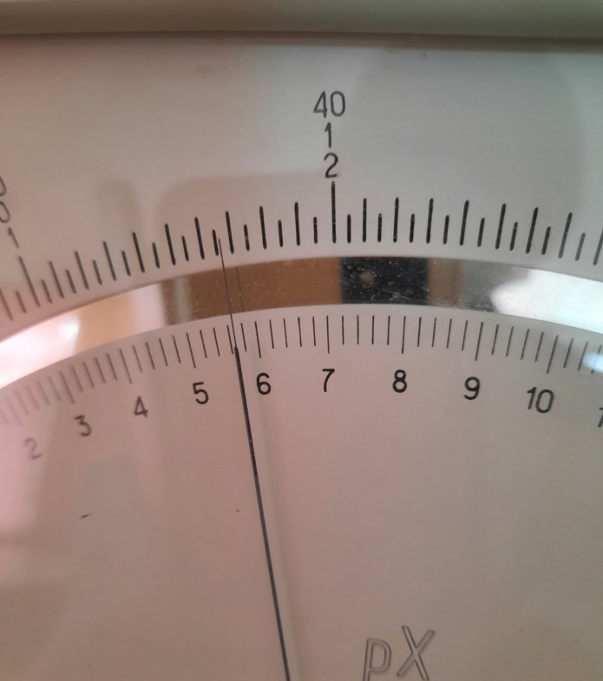
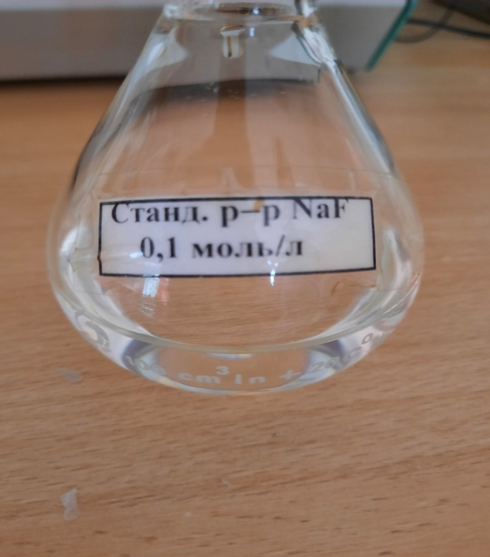
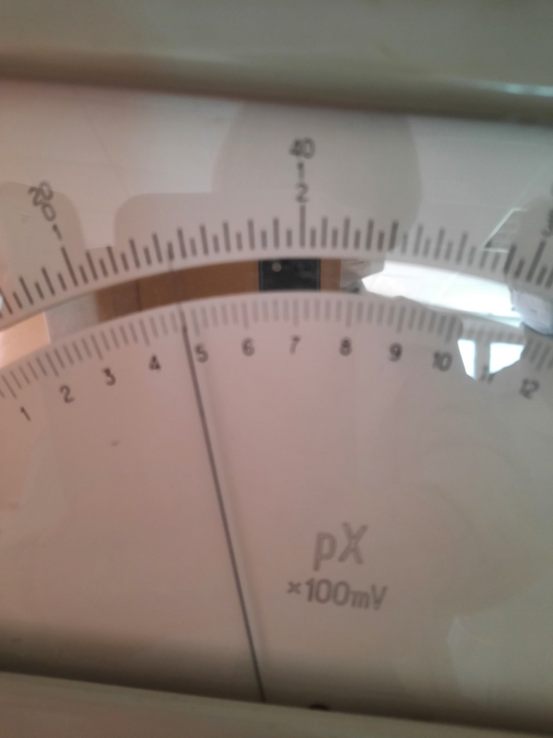
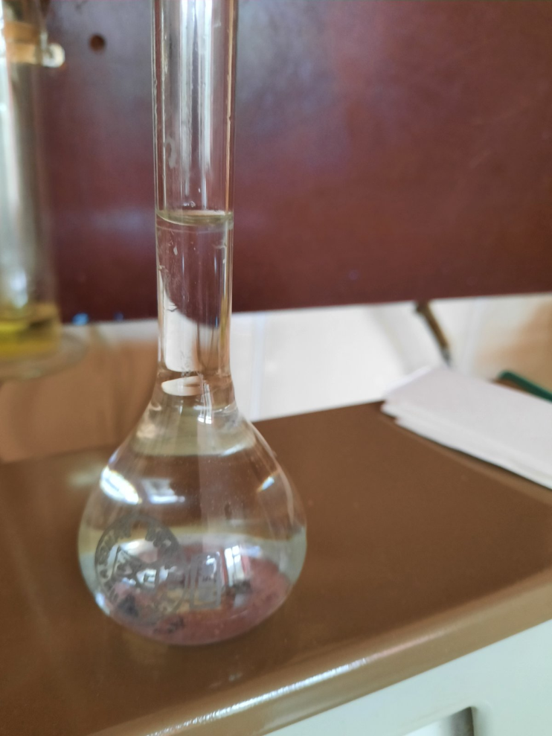

Slide 11
За отриманими даними будують градуювальний графік на міліметровому папері, відміряючи на осі абсцис концентрації фтору в розчинах порівняння в моль/дм³, а на осі ординат –значення е.p.с., мВ, що їм відповідають.

